Slide 1
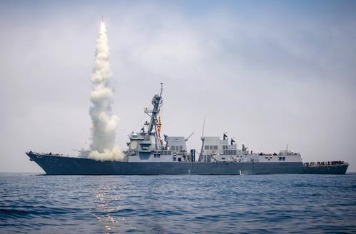
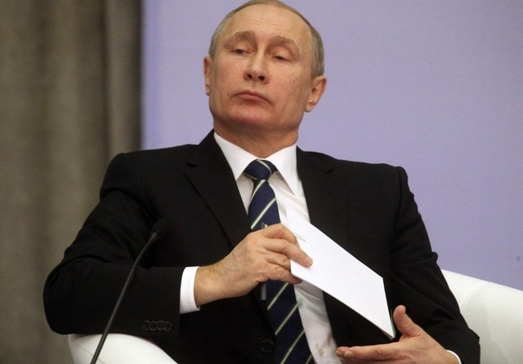
在当今世界，敢于并真正有实力与最强大的美国公开叫板的国家是哪一个？
11月24日美国海军约翰·麦凯恩号驱逐舰闯入俄罗斯“家门口”，但是让美军舰不会想到的是，他们刚越境近两公里，俄军就果断出手，使得他们如今已乖乖退回。
Notes:
有“战斗民族”之称的俄罗斯，500年前还仅仅是一个弹丸之地的落后内陆小国，它是如何逐步崛起并跻身近代化大国的行列的呢？这就是本堂课我们要学习探究的主题——俄国的改革。

Slide 2
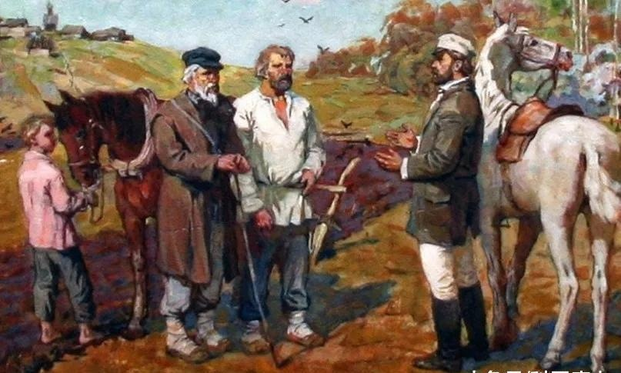
部编版九年级下册 第一单元第2课
常州市武进区湖塘实验中学 贲浔

Slide 3
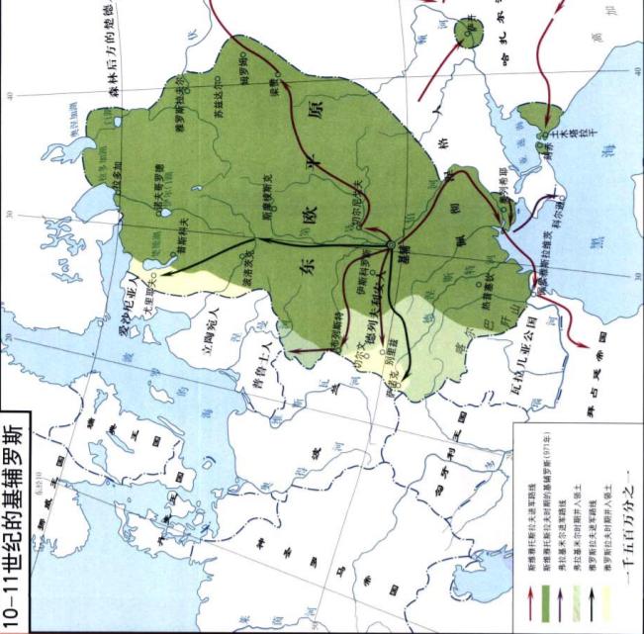
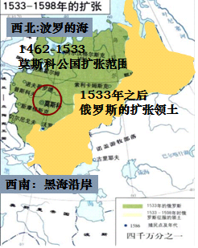
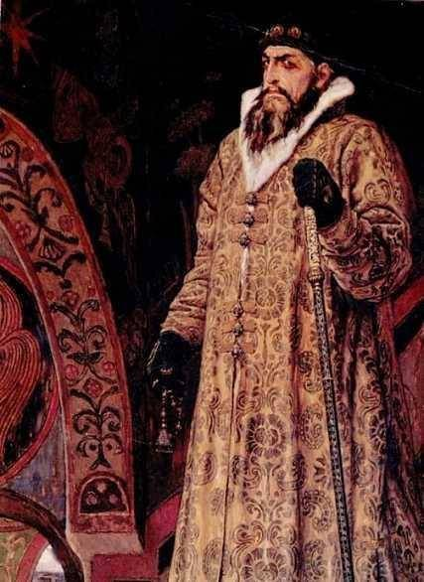
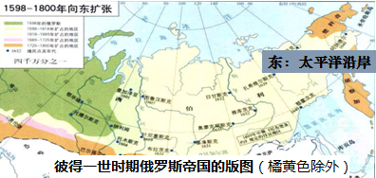
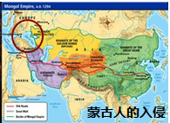
壹
走向统一俄罗斯——统一之路
自主阅读教材，了解统一俄罗斯国家形成的历程。
伊凡四世执政时期采用“沙皇”称号，强化专制统治。
伊凡四世
9世纪晚期
13世纪上半叶
14世纪
16世纪初
东 欧 平 原
东斯拉夫人活动区域建立基辅罗斯
基辅罗斯被蒙古人征服，受蒙古人统治
基辅
莫斯科公国崛起，并逐渐兼并其他公国
建立统一的俄罗斯国家
9世纪晚期到10世纪的基辅罗斯
张芝联 刘学荣 主编：《世界历史地图集》，中国地图出版社，2002年版，下页同
黑 海
Notes:
俄罗斯总统普京曾经说过：此生我最佩服的人就是彼得大帝。如此牛气的普京总统为什么竟然会这样高度评价彼得大帝？

Slide 4
贰
寻道图强彼得帝——西化之路
据课本第6-7页，填充下列表格。
改革 背景 | 改革 领域 | 改革内容
 | 政治
 | 军事
 | 经济
 | 文教
 | 社会
封
闭
落
后
发
展
缓慢
改组行政机构，建立中央集权的行政体制，进一步加强沙皇专制。
创建一支纪律严明的新式常备军；要求贵族必须到军队或行政机构为国家服务，按功劳和才能提拔人才。
鼓励兴办手工工场，准许工场主购买整个村庄的农奴。
推行文化教育，派遣留学生，创办科学院，开办学校，创办报纸。
提倡学习西方的礼节服饰与生活方式。
Notes:
彼得大帝把一个封闭落后的俄国逐步发展成为欧洲军事强国，他是如何实现这一个跨越的呢？寻道图强彼得帝——走西化之路
全面推行改革

Slide 5
贰
寻道图强彼得帝——西化之路
富国强兵：彼得一世改革
材料一 这是跳出落后圈子的一种独特的尝试。 ——斯大林
材料二 彼得一世用野蛮征服了俄国的野蛮。 ——马克思
材料三 俄国在斧头的敲击声和大炮的隆隆声中作为一艘新下水的军舰，进入了欧洲强国的行列。 ——普希金
材料四 此生我最佩服的人就是彼得大帝。 ——普京
（1）据材料一、二及所学知识，概括彼得一世改革的目的及特点。
（2）据材料三及所学知识，指出彼得一世改革的积极影响。
（3）综合上述材料及所学知识，谈谈你认为普京最佩服彼得大帝的原因。
（1）目的：摆脱落后，实现富国强兵；特点：强制西化
（2）积极影响：开启了俄国近代化的进程， 俄国的经济、军事实力大大增强，为对外扩张准备了条件。俄国一跃成为欧洲军事强国。
（3）原因：敢想敢为，虚心好学，专制强权，振兴国家等。（言之有理即可）
Notes:
彼得一世改革促进了俄国历史的发展，在历史上也赢得了充分的肯定，

Slide 6
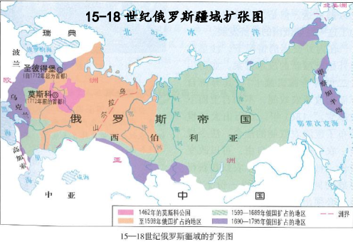
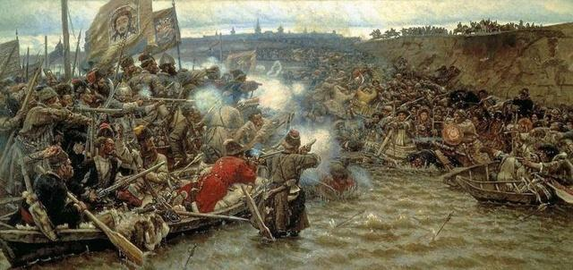
1700年-1721年，俄国打败瑞典，夺取了波罗的海的出海口，营建了新首都——圣彼得堡。
雅克萨之战
消极影响
①走上了扩张道路，给欧亚人民带来灾难。
②进一步强化了农奴制，后来成为俄国社会发展的障碍。
Notes:
彼得大帝寻到了一条自强新政改革路，俄国迎头赶上，成为了欧洲军事强国。同时也走上了对外扩张的道路。
圣彼得堡，1914彼得格勒，1924列宁格勒，1992圣彼得堡，雅克萨之战入侵中国东北，走上了扩张道路……
开启了近代化的俄国，实行的依然是封建专制统治，彼得及其继任者，进一步强化了农奴制度，并成为阻碍俄国社会发展的重大障碍。彼得大帝改革一百多年后，沙皇统治出现了内外交困的危机，俄国脱困图强之路在何方？

Slide 7
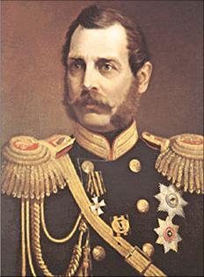
叁
脱困图强废旧制——发展之路
探究一 阅读教材及下列材料，分析1861年农奴制改革的背景。
奠定基础——早期欧化改革
新旧较量——对外战败暴露其落后性
暗流涌动——农奴制下的俄国阶级矛盾尖锐
方向引领——发展资本主义，提倡自由人权
根本原因——农奴制阻碍经济发展
材料一 改革的原因主要有三方面：一是早期欧化改革的奠基……三是克里米亚战争的催化。发生于俄国本土的俄国与英法之间的克里米亚战争（1854—1856年）的失败充分暴露了俄国旧制度的腐败和落后，也加剧了农奴不断上升的压力。亚历山大二世不得不把解放农奴当作代替革命的唯一办法。
——摘编自斯塔夫里阿诺斯《全球通史》547—550页
材料二 1801——1860年农奴暴动频繁
材料三 俄国的改革一方面是俄国社会自身发展的产物，另一方面更为重要的是当时先进的欧洲国家英国、法国等的影响。它们为俄国历史的发展提供了新的方向。
与其等农民自下而上起来解放自己，不如自上而下解放农民。
继续拖延只会引起更大的灾祸，对整个国家特别是对地主会造成有害的、灾难性的后果。
--亚历山大二世
主要目的——巩固自身统治

Slide 8
叁
脱困图强废旧制——发展之路
阅读下列材料，归纳1861年改革的主要内容。对于材料三、四，你是如何理解的？
材料一 1861年3月5日，沙皇签署了法令。主要内容有：一是农奴人身得到解放。他们可以自由处理个人和家庭事务，有权拥有动产和不动产，可以自由转换职业，从事工商业活动，并以自己的名字签订契约等。二是农奴可赎取一块份地和宅旁园地，有永久使用权。三是……按该法令解放的农民共有1025万人。1863年和1866年，沙皇又先后两次颁布法令，解放了100万采邑农民和950万国有农民，完成了农奴制度的废除。
——摘编自徐蓝《世界近现代史：1500—2007》104页
材料二 农民为了人身自由和获得份地必须向地主缴赎买金。当时农奴主分给农民的全部土地价值约6亿5千万卢布，而农民必须交给近9亿卢布。这笔钱农民须立即付20%—25%，其余75%—80%由政府垫付给地主，而农民则要在49年内每年向政府还本付息。截止1905年革命为止，农民所付赎金超过了20亿卢布。
——夏金霹《俄国农奴制度废除中的对立与斗争》（《湖北师范学院学报》1992.2）
材料三 诸位会深信，凡能够维护地主利益的措施，都一一地做到了。
——亚历山大二世
材料四 臭名昭著的“解放”，实际上是对农民进行残酷的掠夺。 ——列宁
主要内容①废除农奴制，农奴获得人身自由（自由劳动力）
②农奴在获得解放的同时，可以获得一份土地，但必须出钱赎买，所出的价钱高出当时的地价（资金）
理解①维护地主阶级利益
②农民付出代价的“解放”
Notes:
农奴制问题成为了社会矛盾的焦点，对此问题亚历山大二世是如何解决的呢
（逐次复合投影片：付出代价的解放；后续发展的障碍）
承转：亚历山大二世改革，部分缓解了内部矛盾，缩短了与西方强国的差距，但专制权力的本性使他不能成为更伟大的人。即便如此，改革对于俄国历史发展，依然产生了非常重大的影响。

Slide 9
叁
脱困图强废旧制——发展之路
探究二 阅读教材及下列材料，分析1861年农奴制改革的影响。
材料一 农奴制改革是一场“自上而下”的资产阶级改良运动，是俄国现代化进程中的重大里程碑，为俄国资本主义工业的发展提供了大量的劳动力、广阔的市场，使俄国农民走上资本主义农业发展道路。
——摘编自张建华《俄国史》108—109页
材料二 从积极意义来看，改革表明俄国开始向现代社会艰难而缓慢地演进，不同等级的公民实现了在法律面前平等。从局限性来看，改革不彻底，并未触及君主专制制度本身。农民在获得人身自由和份地时，被迫缴纳远远高于当时土地市场价格的赎金，使俄国农民长期处于贫困状态。
——摘编自左凤荣、沈志华《俄国现代化的曲折历程（上册）》15页
①重大转折——废除了农奴制，走上了发展资本主义的道路
②步伐沉重——农奴制的残余仍然存在，影响着俄国经济和社会的发展；相对落后于其他西欧资本主义强国

Slide 10
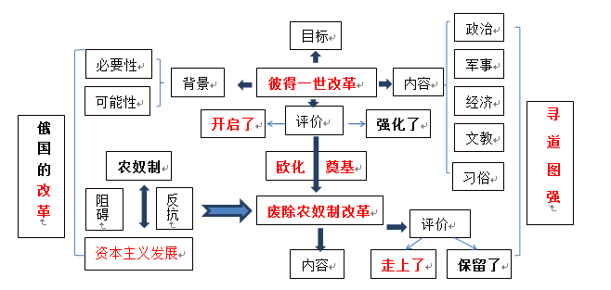
肆
小结升华
思考：俄国的近代化道路，给你怎样的启示？
俄国的近代化道路，是摆脱落后，强制西化，自强新政之路；是内外交困，改革图强，转折发展之路。近代俄国的崛起，是工业革命冲击的产物，是资本主义制度拓展的重要表现，也为第二次工业革命奠定了基础。俄国的近代化历程，充分说明，改革是社会进步的推动力，是国家发展的重要手段，是民族振兴的有效路径。
Notes:
我们今天学习了俄国逐步成长为近代化强国的历程，主要包括两次改革，
摆脱落后成为欧洲军事强国
走上了资本主义道路，保留了农奴制残余，仍然相对落后

